Slide 1

Základy práce s informačními zdroji pro bc. studenty MVZ221
Brno, 7. 1. 2021
Mgr. Dana Mazancová, DiS.

Slide 2
Práce s EIZ II - cíle dnešní lekce
seznámit s vyhledávačem EBSCO Discovery
Service
vyzkoušet si doporučené databáze obsahující
elektronické knihy
projít si praktická cvičení
Zadání 2. dílčího praktického úkolu a závěrečné rešerše.

Slide 3


discovery.muni.cz

Slide 4
EBSCO Discovery Service
Na základě jednoho vyhledávacího dotazu
umožňuje prohledávat více zdrojů současně v
rámci jednoho rozhraní
Podpora vzdáleného přístupu
Producent fa EBSCO

Slide 5

EBSCO Discovery Service
Umožňuje prohledávání:
  Souborného katalogu knihoven MU
  Univerzitních databází
  Databází elektronických knih
  Závěrečných prací MU
  Volně dostupných zdrojů

Slide 6
Více informací o EBSCO Discovery Service
Můžete využít např. tento interaktivní tutoriál

Slide 7
Vyhledávání v EDS
Jednoduché vyhledávání
Rozšířené vyhledávání
Možnost uložit a znovu zobrazit historii hledání (vytvoření vlastního účtu)
Ukládání výsledků hledání do složky a další práce s nimi
Export citací
Zobrazení plného textu článků, možnost ho uložit, tisknout, odeslat emailem
Dohledání plného textu přes Full Text Finder

Slide 8
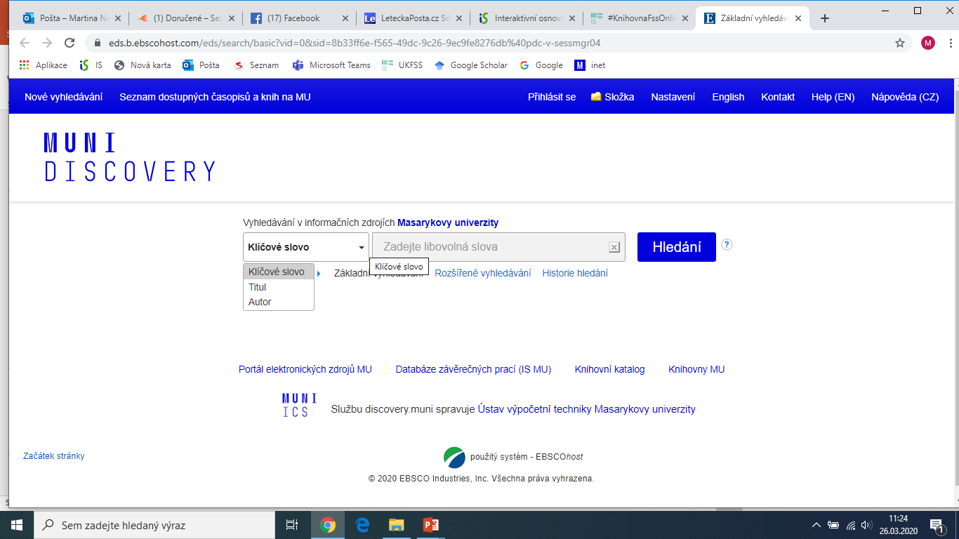
EDS - Jednoduché vyhledávání

Slide 9
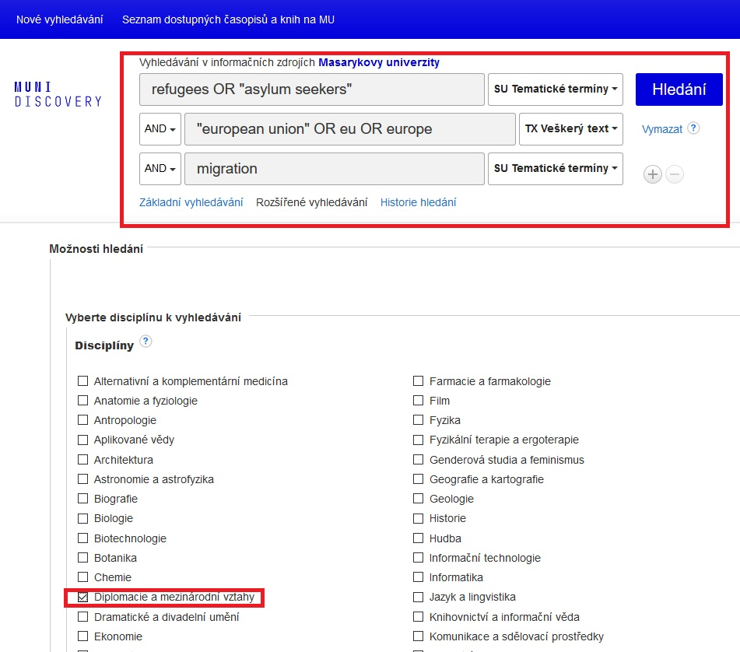
EDS - Rozšířené vyhledávání

Slide 10
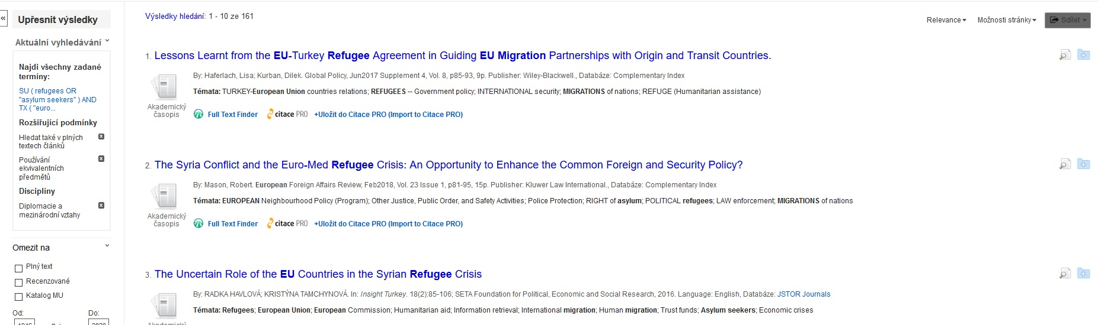

EDS - Výsledky vyhledávání
Možnost ukládání dokumentů do složky
Omezení vyhledávání tzv. limitery (čas, geograf. území, jazyk, recenz. časopisy, zdroje, vydavatelé, téma, atd.)
Možnost ukládání dokumentů do složky

Slide 11
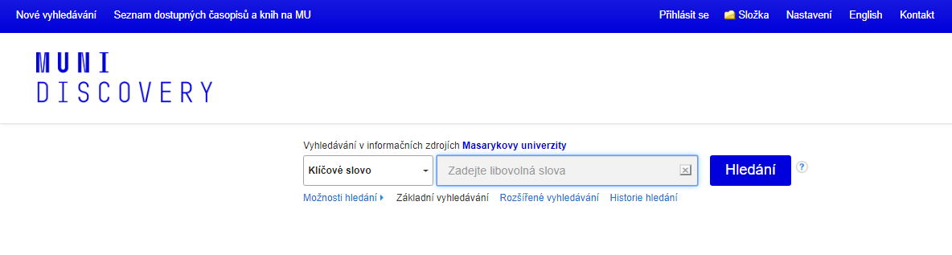
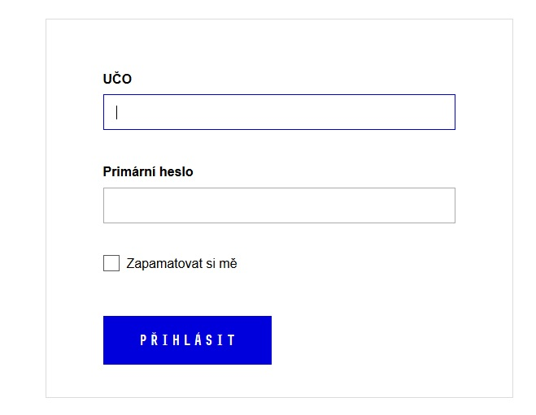
Vytvoření účtu v EDS
Přihlašování do účtu (vlastní složky) v EDS - UČO a primární heslo

Slide 12
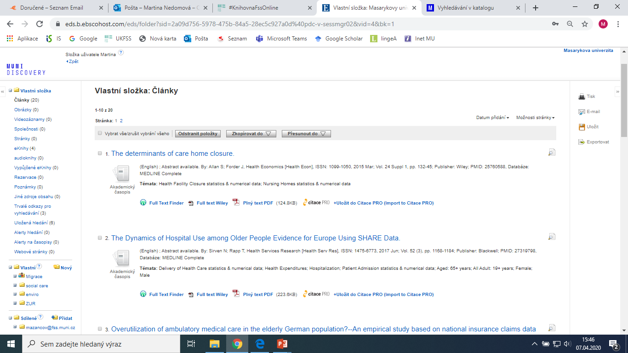
EDS - práce se Složkou (nutno vytvořit účet)
Možnost ukládat vybrané dokumenty k další práci, třídit do složek, vytvářet alerty, ukládat vyhledávací dotazy, atd.
Alert = upozornění emailem na nové dokumenty v uloženém hledání, na nové číslo uloženého časopisu, atd.

Slide 13
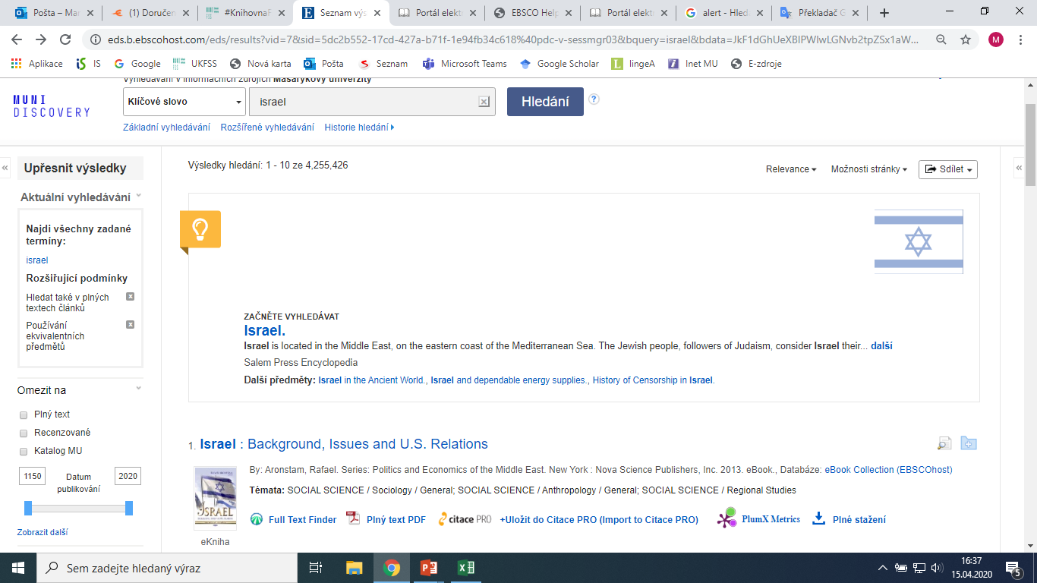
Research Starters
funkce v EDS (objevuje se jako 1. výsledek mezi vyhledanými záznamy)
poskytuje souhrnné články či výklad hesel z různých tematických oblastí
obsah pochází z kvalitních zdrojů jako jsou publikace z nakladatelství Salem Press či Encyklopedica Britannica
články doplněný bibliografiemi (použitou literaturou)

Slide 14
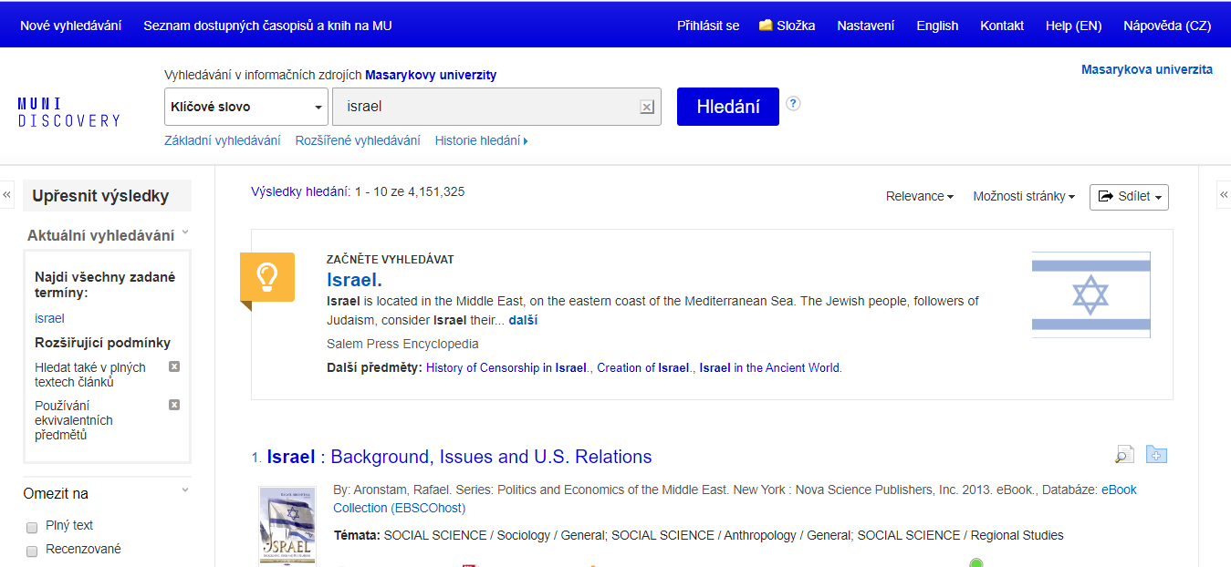
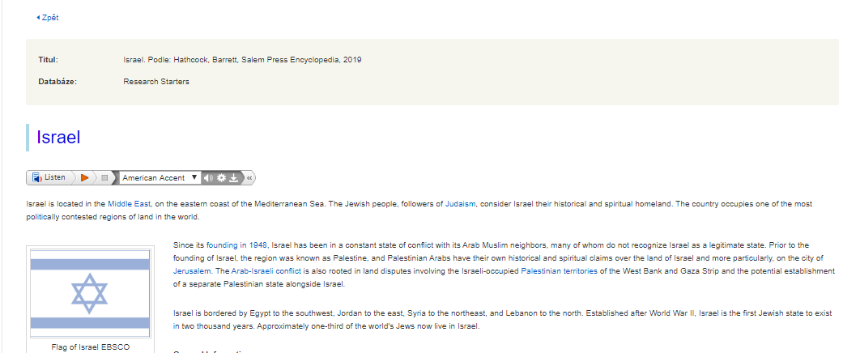
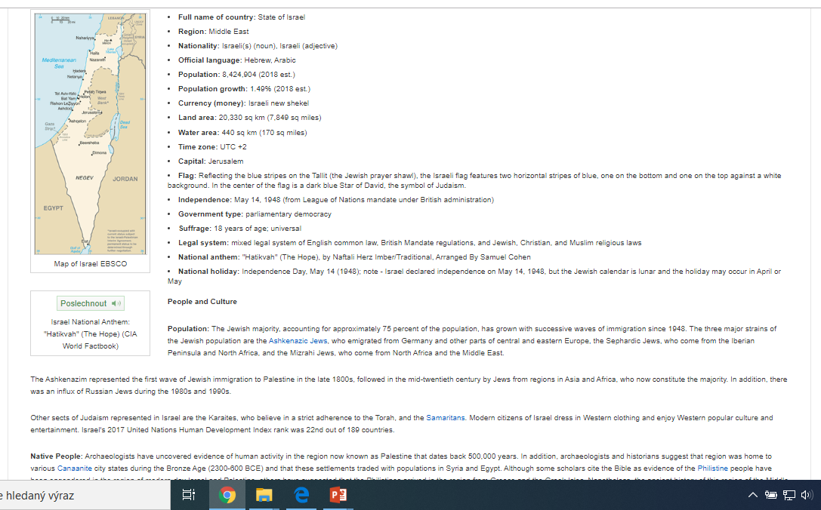
Research Starters - detail záznamu

Slide 15
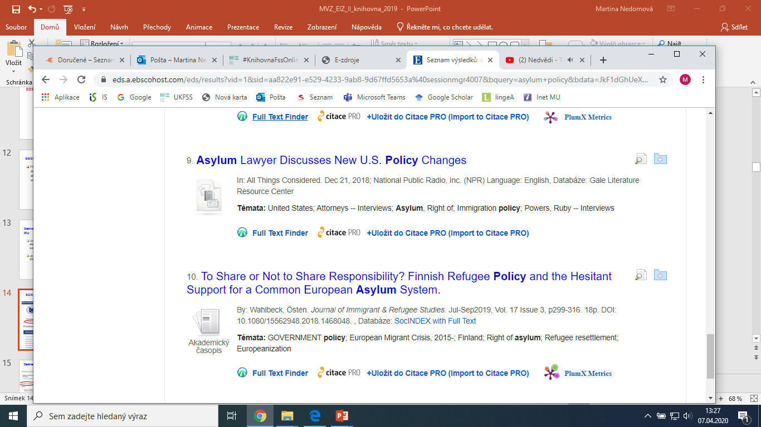
EBSCO Full Text Finder
Pokud v databázi není obsažen plný text dokumentu, tak je prostřednictvím této služby nabídnuto jeho dohledání v jiném zdroji (databázi, katalogu, vyhledávači) → otevře se další záložka v prohlížeči, kde je nabídnut zdroj/zdroje, ve kterých je dostupný plný text.

Slide 16
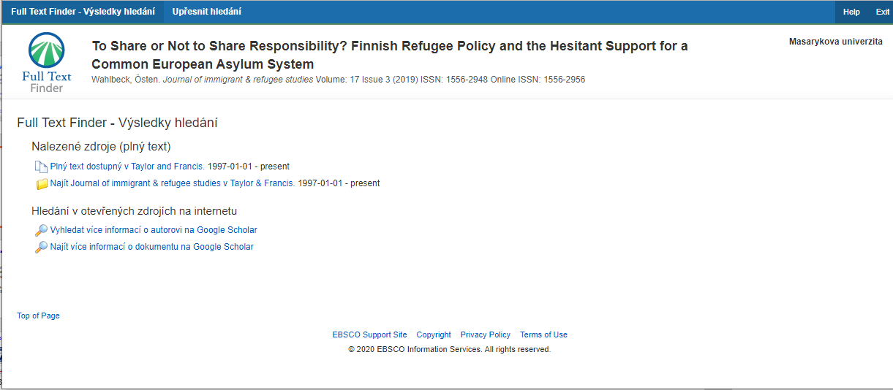
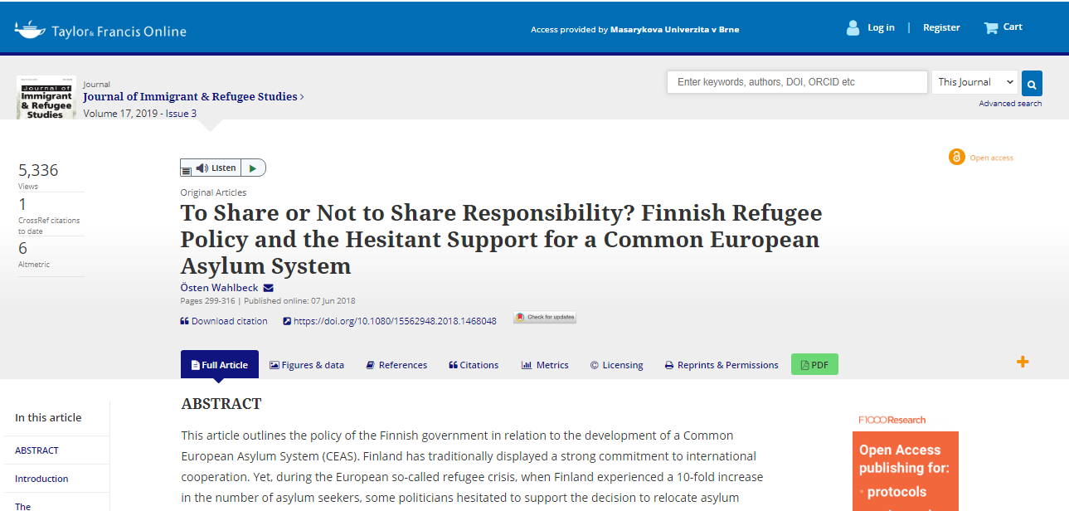

Slide 17
Seznam dostupných časopisů a knih na MU
Umožňuje zjistit, zda má MU přístup k elektronické verzi
zadaného časopisu nebo knihy
Je propojen s technologií A-to-Z Link Resolver
(EBSCO Full Text Finder)

Slide 18
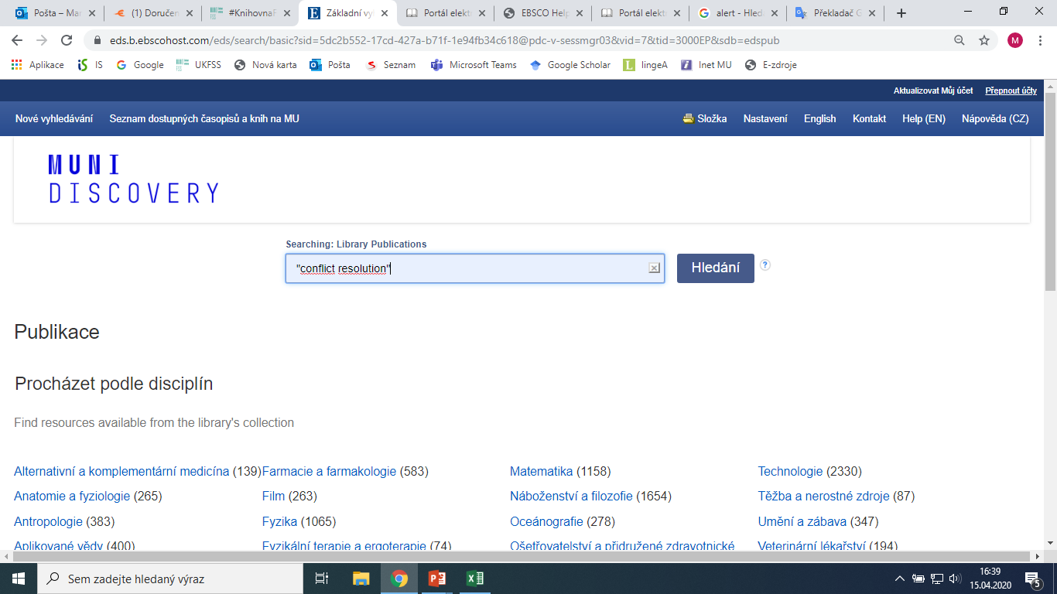
EDS - Seznam dostupných časopisů a knih na MU
Tituly lze vyhledávat nebo prohlížet dle oborů

Slide 19
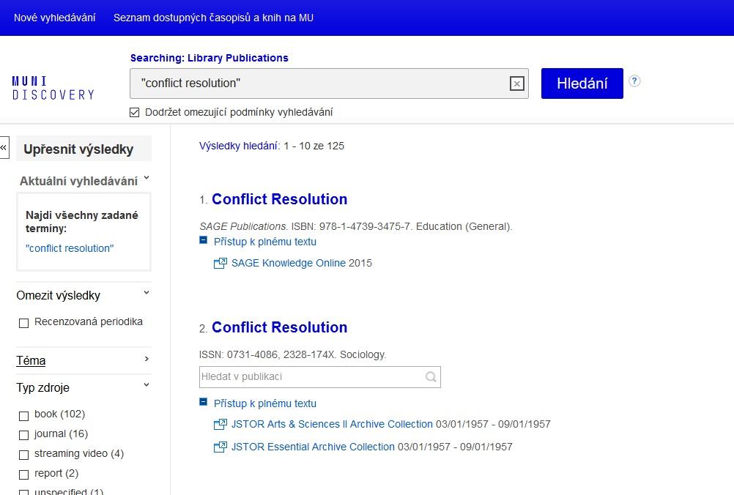
Seznam dostupných časopisů a knih na MU - výsledky vyhledávání

Slide 20
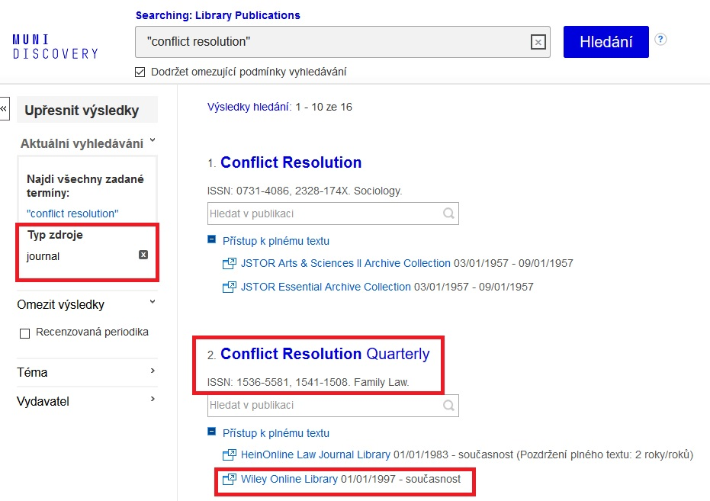
Seznam dostupných časopisů a knih na MU

Slide 21
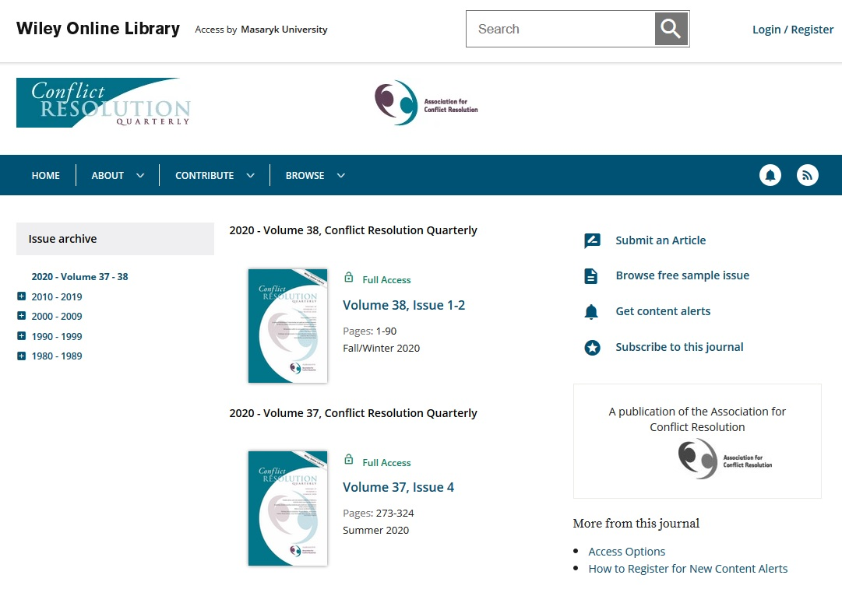
Seznam dostupných časopisů a knih na MU

Slide 22
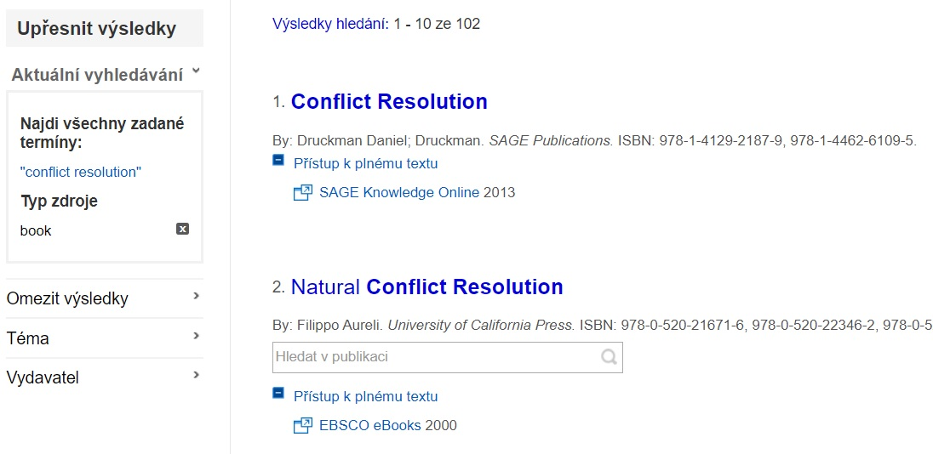
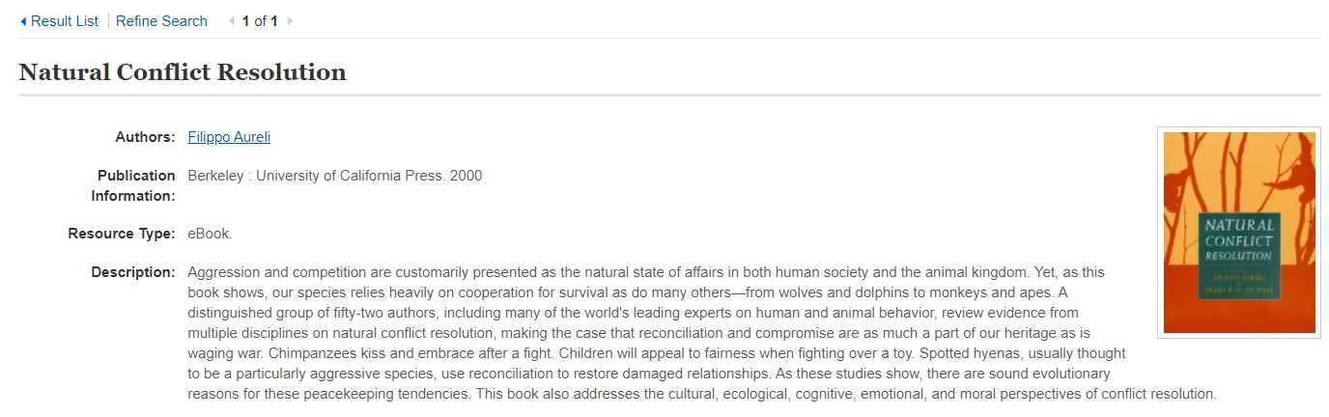
Seznam dostupných časopisů a knih na MU
Prolinkování k plnému textu eknihy do databáze EBSCO eBook Collection

Slide 23
Elektronické knihy

Slide 24
Doporučené databáze - e-knihy
EBSCO eBook Colection
Sage Knowledge
De Gruyter eBooks
Gale Virtual Reference Library
Bookport
E-prezenčka
Národní digitální knihovna DNNT
Služba Demand Driven Aquisition (DDA) (ProQuest)
Další databáze dostupné na https://knihovna.fss.muni.cz/ezdroje -
E-zdroje dle druhu - E-knihy

Slide 25
EBSCO eBook Academic Collection
Multioborová kolekce e-books pro MU na rok 2021
  Více než 160.000 e-knih
  Ukládání do složky (pro trvalé uložení je zapotřebí si založit účet v db EBSCO)
  Offline čtení přes Adobe Digital Editions
  Sdílení s dalšími uživateli
  Import do Citace.com a EndNote Web
  Stahování knih do mobilů apod. - https://ezdroje.muni.cz/otevri_soubor.php?id=12

Slide 26
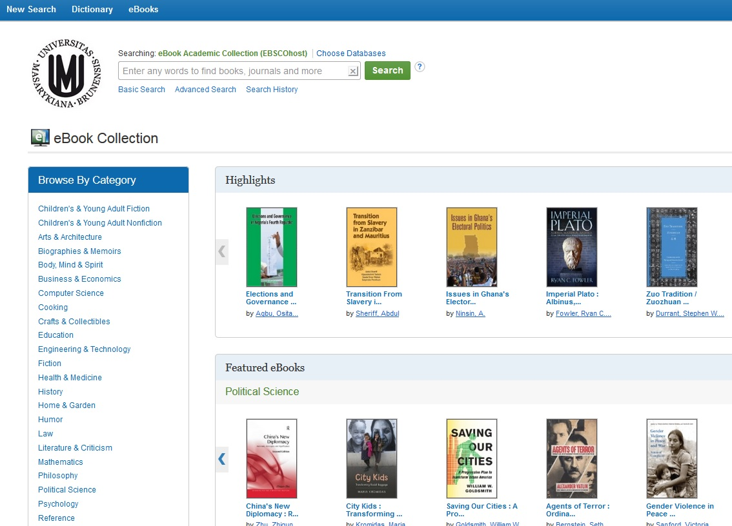
EBSCO eBook Academic Collection
Listování podle oboru
Multioborová kolekce e-books pro MU na rok 2019
  Více než 160.000 e-knih
  Ukládání do složky (pro trvalé uložení je zapotřebí si založit účet v db EBSCO)
  Offline čtení přes Adobe Digital Editions
  Sdílení s dalšími uživateli
  Import do Citace.com a EndNote Web

Slide 27
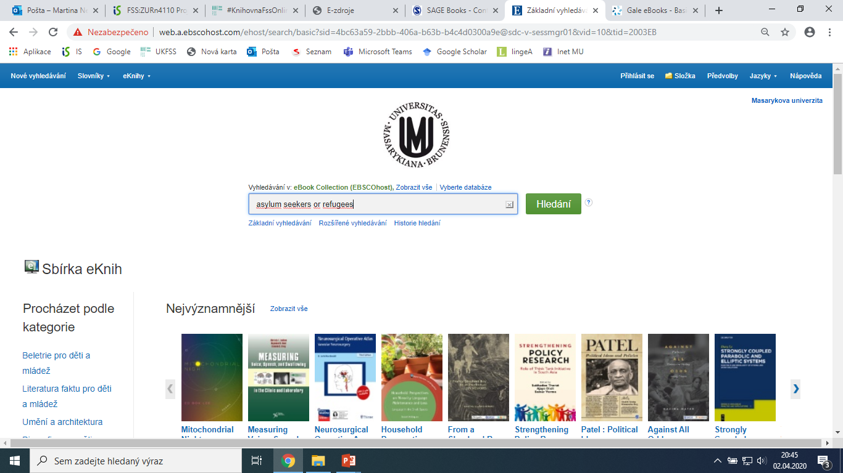
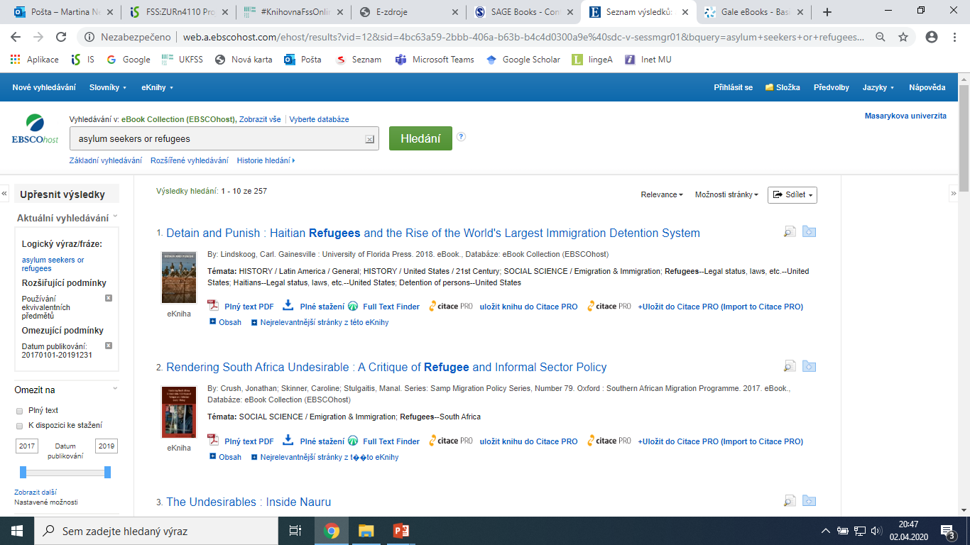
Vyhledávání dle klíčových slov
Možnosti práce s eknihou

Slide 28
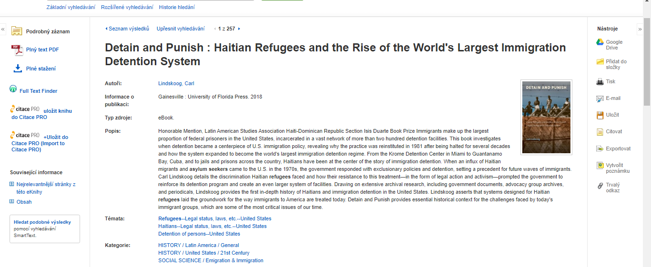
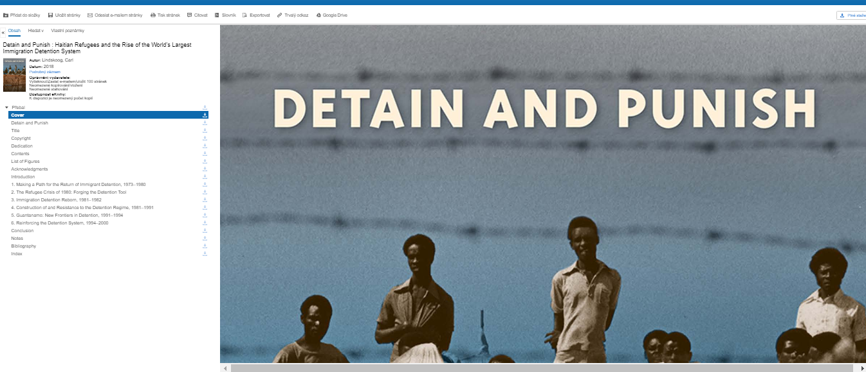
Práce s e-knihou

Slide 29
Výpůjčka e-knih - Adobe Digital Editions
Ke stažení (vypůjčení) e-knih je potřebné
  nainstalovat do počítače Adobe® Digital Editions
  a aktivovat AdobeID
E-knihy lze stáhnout do kteréhokoliv
  zařízení, které podporuje Adobe® Digital Editions
Možnost číst knihy na zařízení s OS Android
(Android market) a iPad

Slide 30
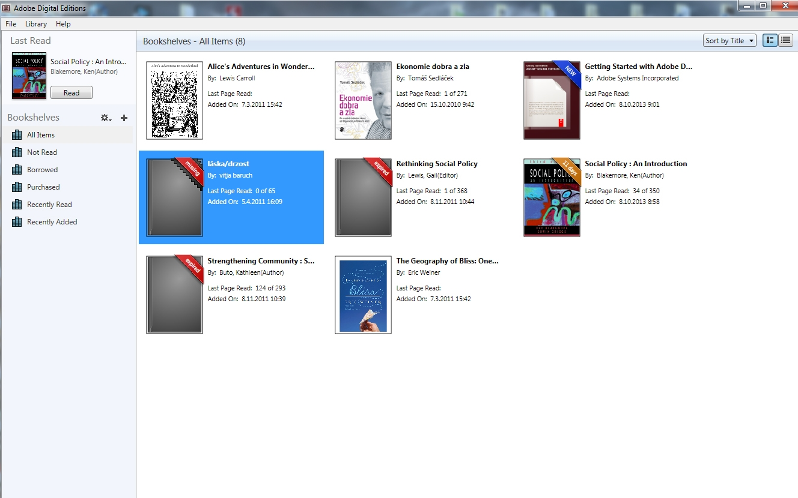
Výpůjčka e-knih - Adobe Digital Editions

Slide 31
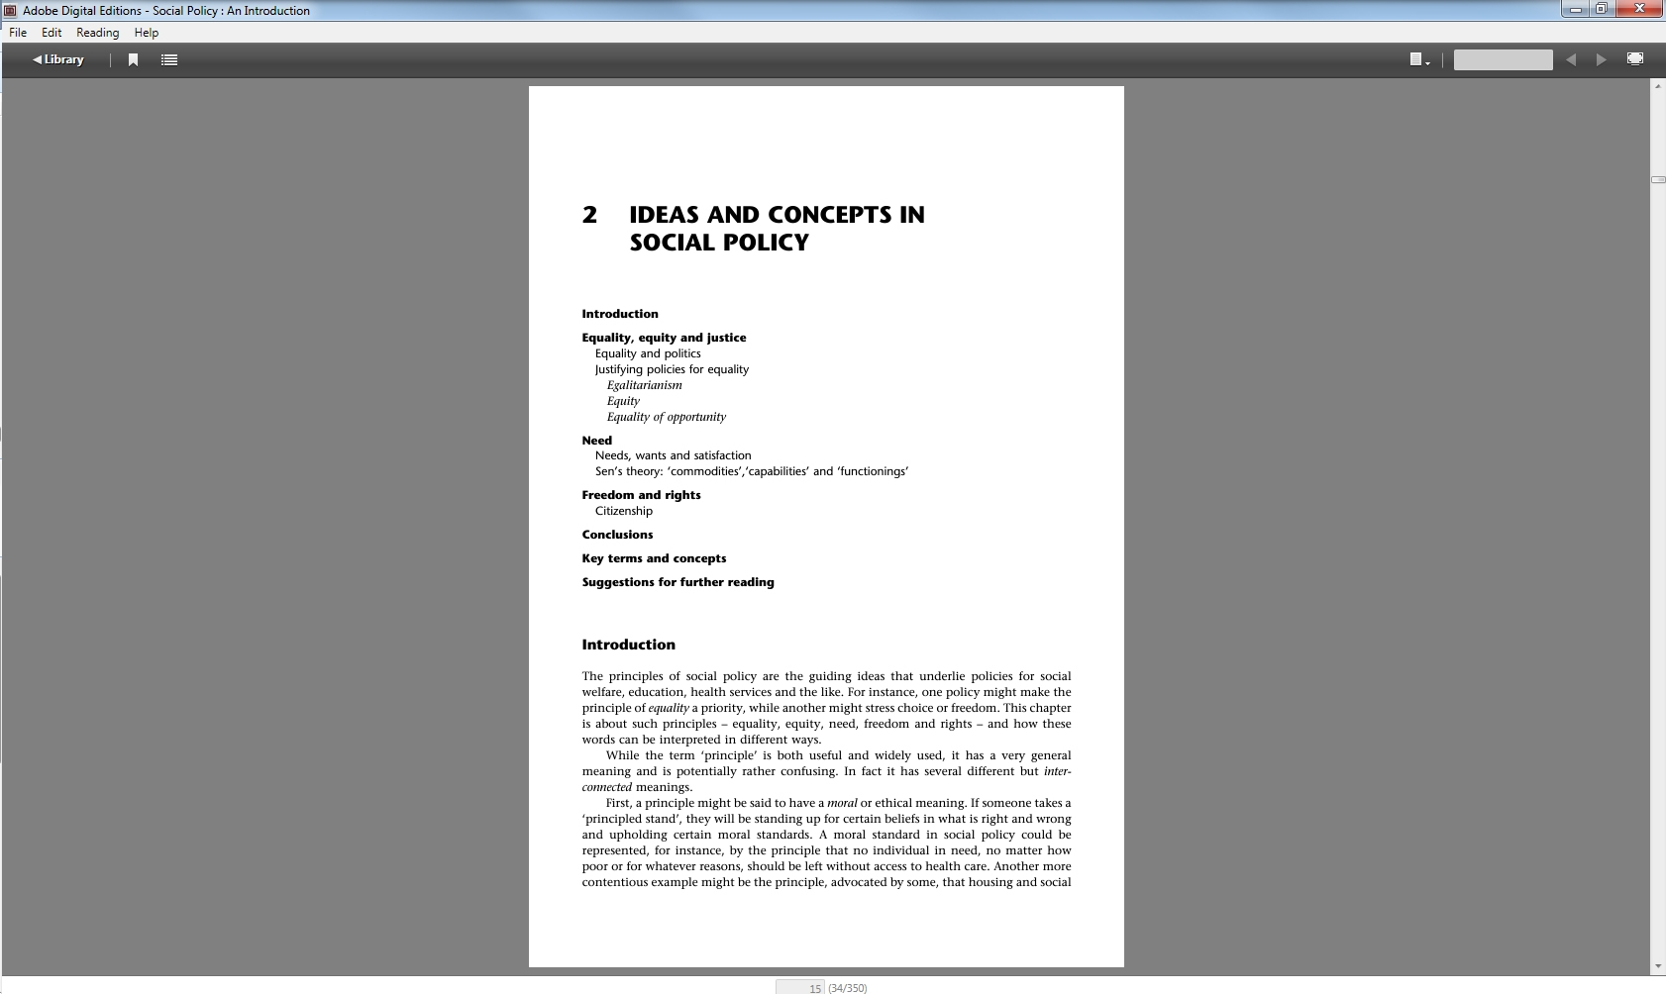
Výpůjčka e-knih - Adobe Digital Editions

Slide 32
Sage Knowledge
Více než 1700 e-knih
Vydavatelství Sage Publications
  kolekce:
    Counseling and Psychotherapy
    Geography, Earth & Environmental Science
    Health and Social Care
    Media, Communication & Cultural Studies
    Politics and International Relations
    Psychology
    Sociology

Slide 33
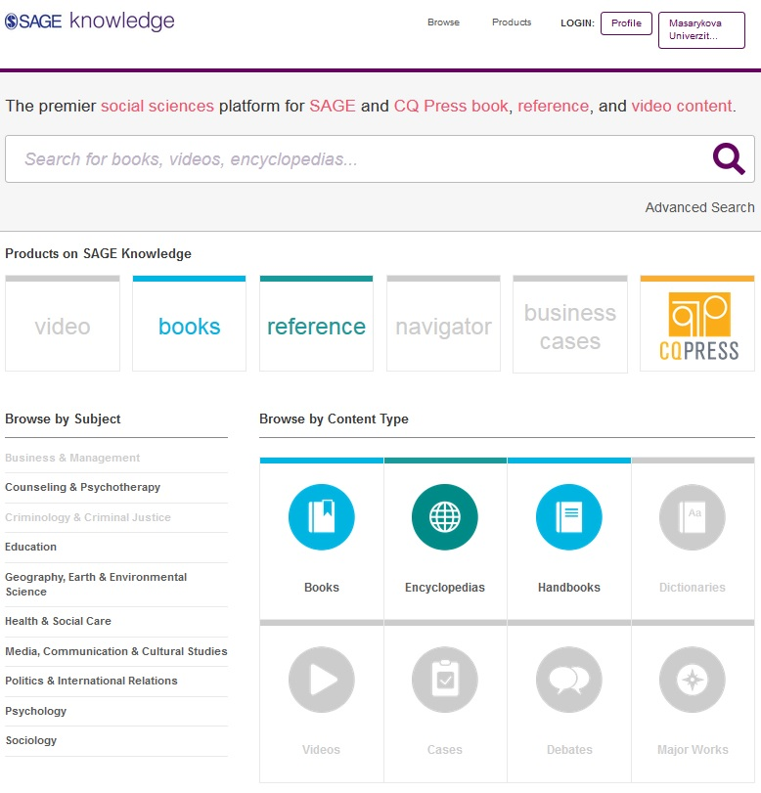
Search
Browse

Slide 34
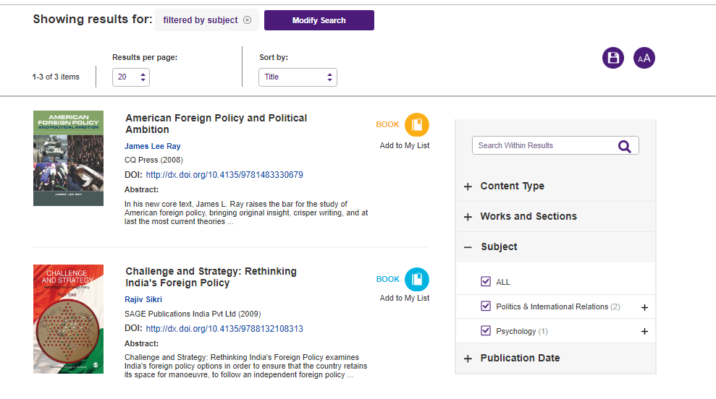
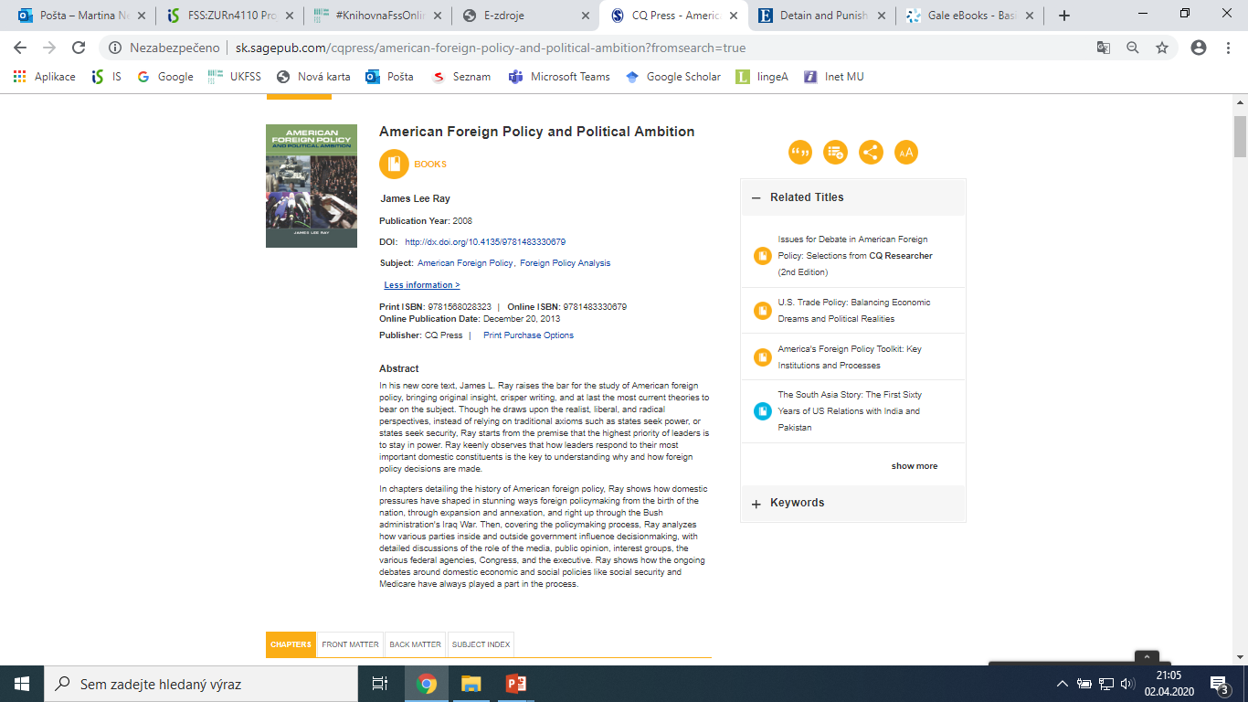
Výsledky vyhledávání

Slide 35

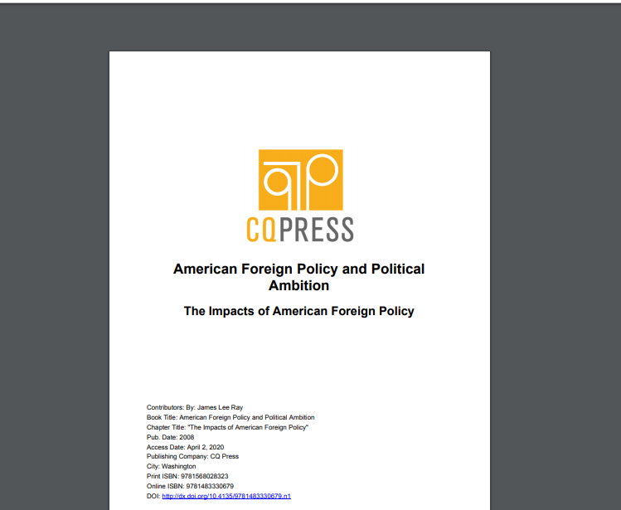
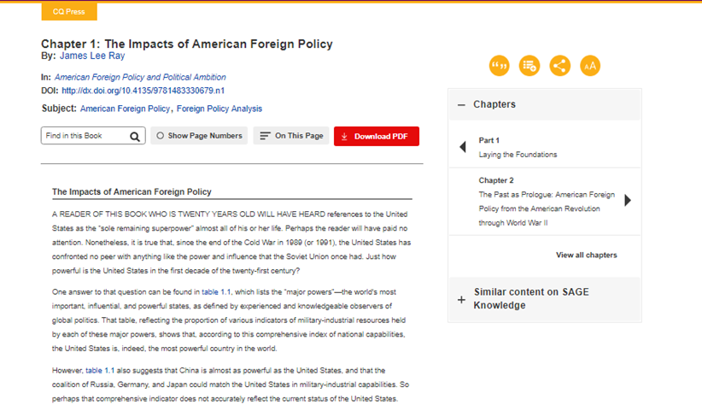
Práce s e-knihou
– kniha se stahuje po jednotlivých kapitolách

Slide 36
Gale Virtual Reference Library
Knihy převážně encyklopedického charakteru
  Cca 40 e-knih

Slide 37
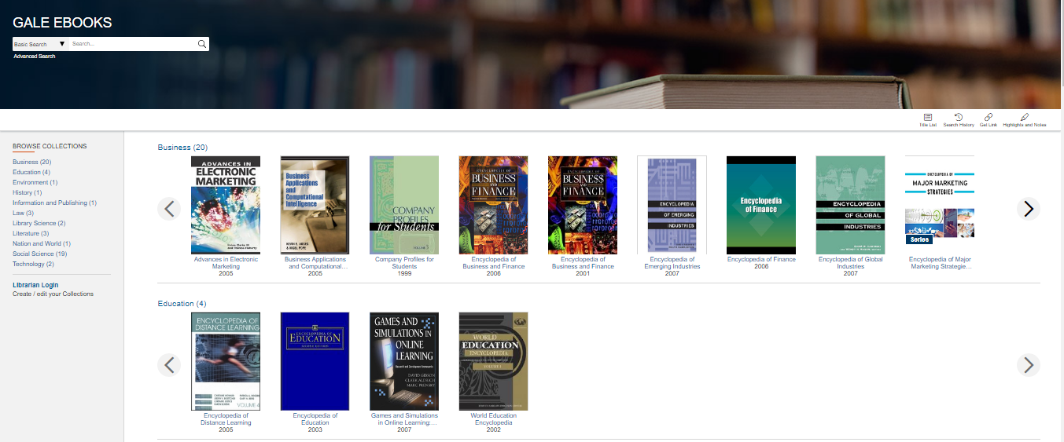
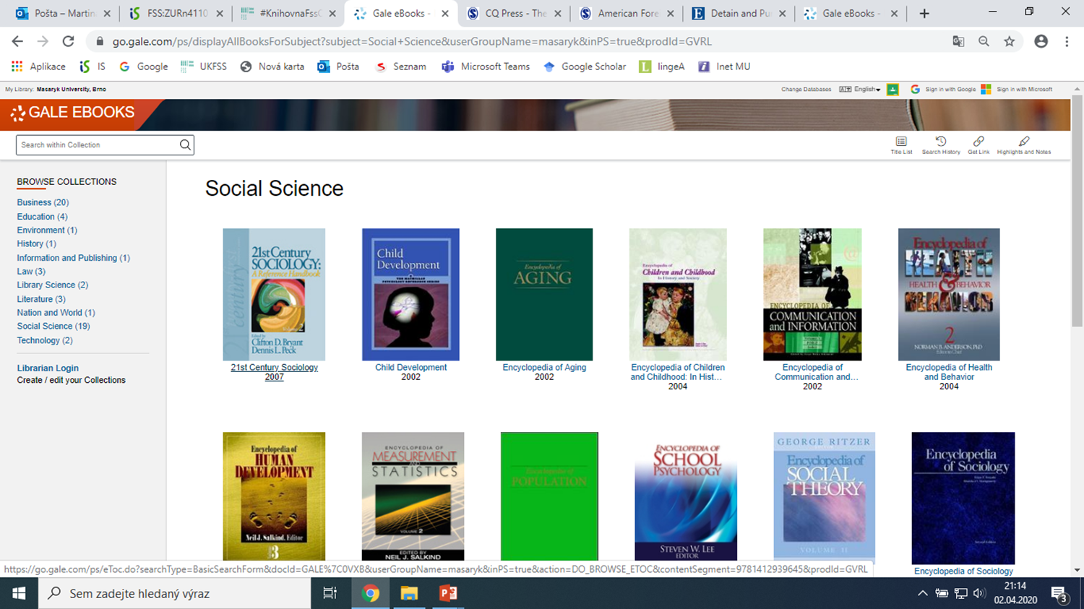

Slide 38
Demand Driven Aquisition (DDA)
kolekce knih (cca 200 000 titulů)
uživatelé si vybírají na základě vlastních požadavků
po 5 minutách mohou poslat knihovníkům požadavek na nákup
výhodou je téměř okamžitá dostupnost knihy (pokud je daný požadavek schválen)
Více na webu knihovny v sekci E-knihy na počkání

Slide 39
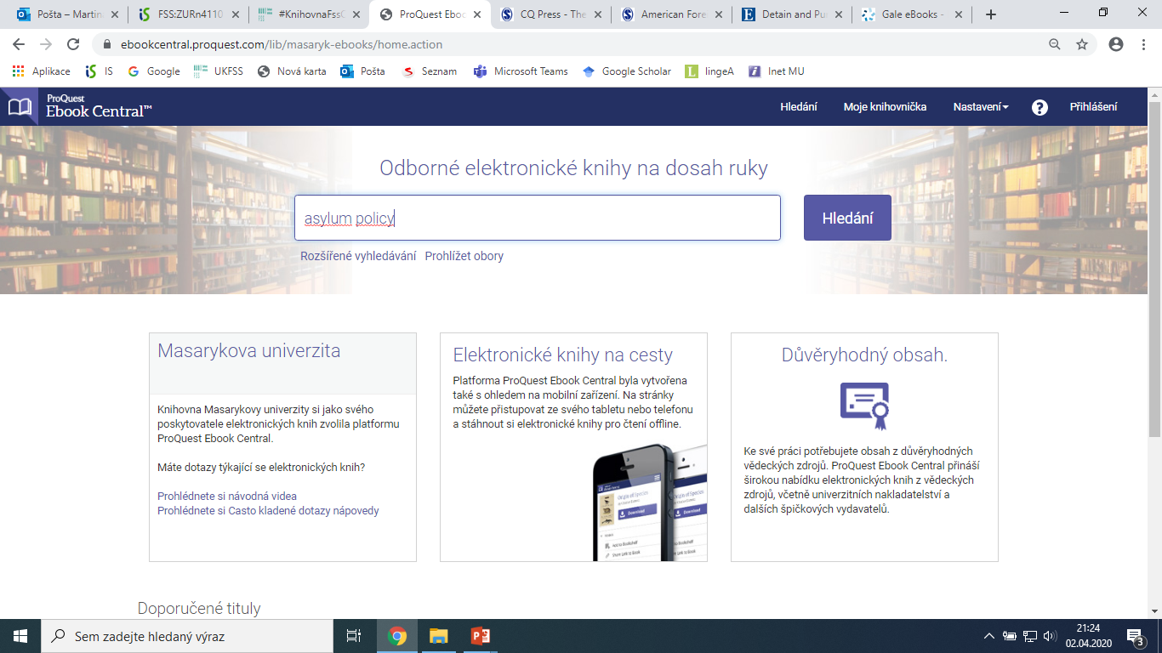
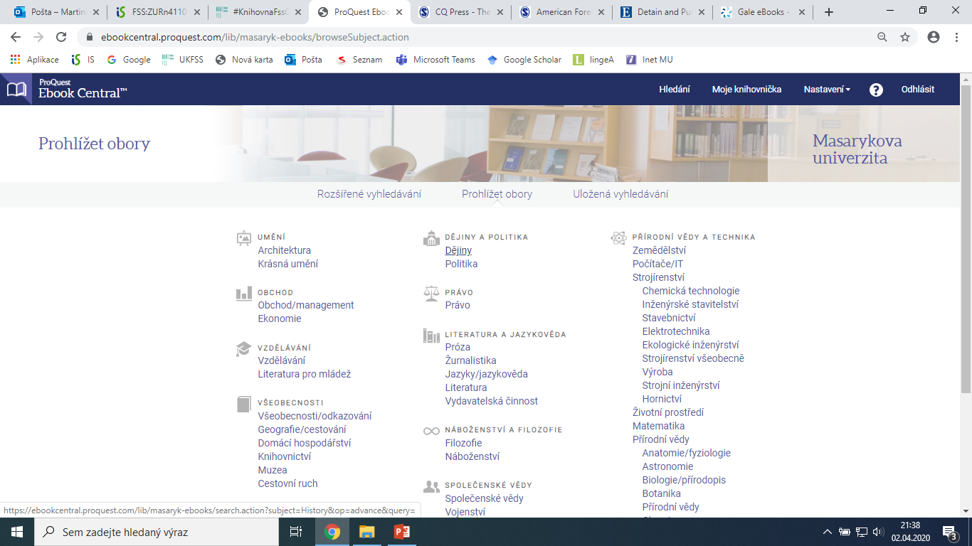
Vyhledávání
Listování dle oborů

Slide 40
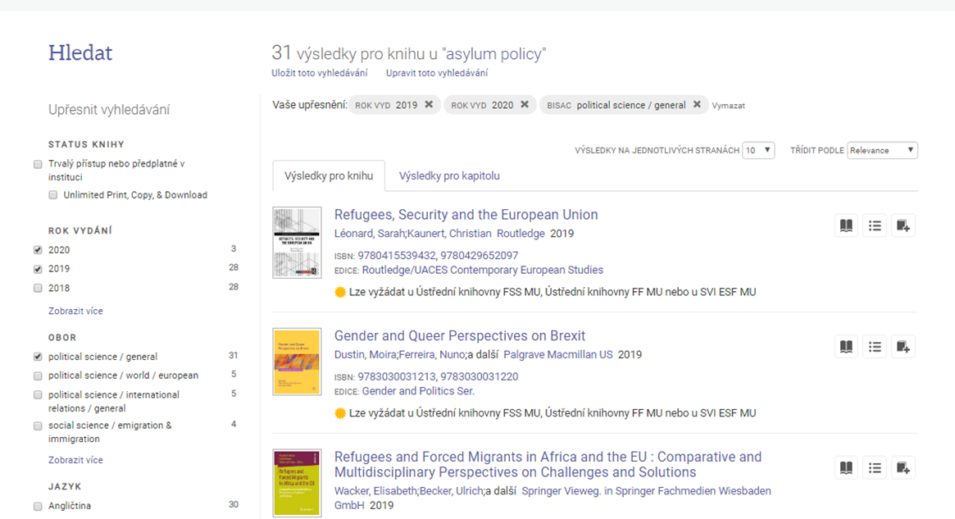
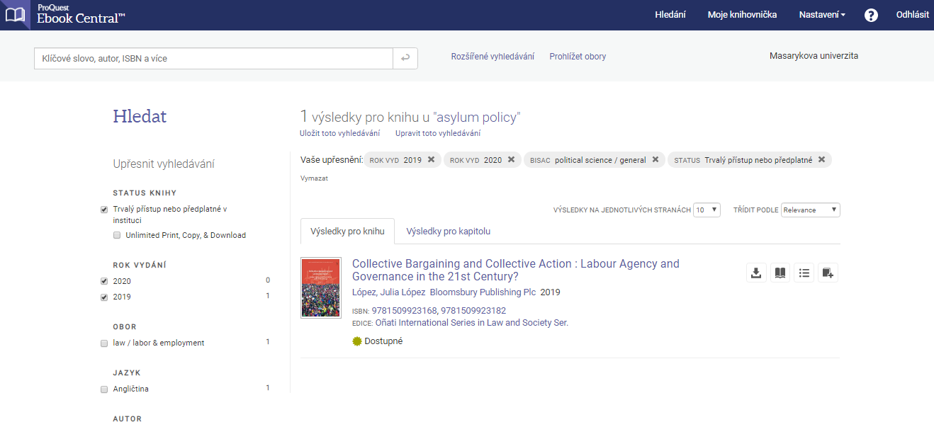
Ke studiu je nutné knihu objednat
Kniha je zakoupena, je možné s ní pracovat☺

Slide 41
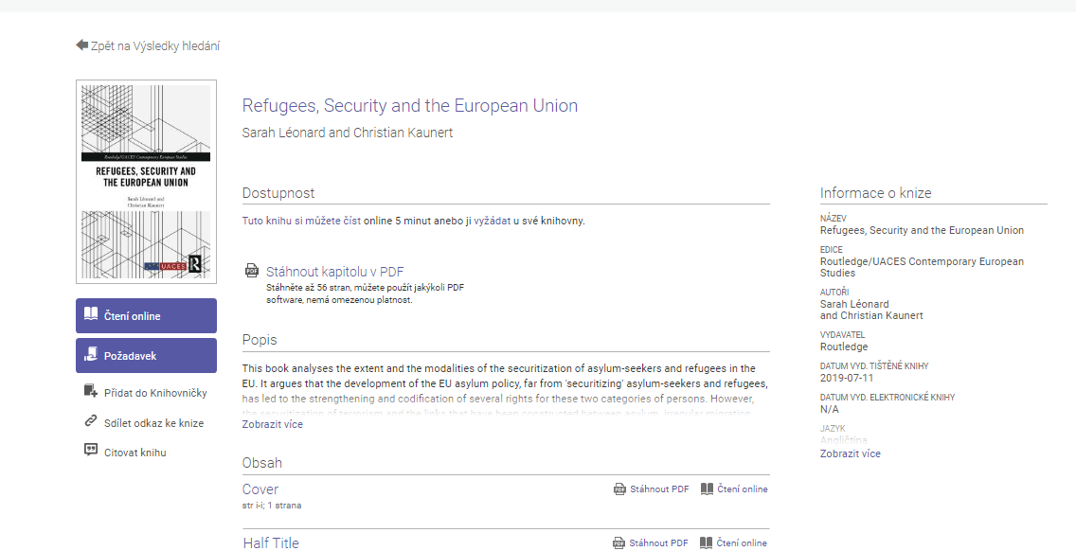
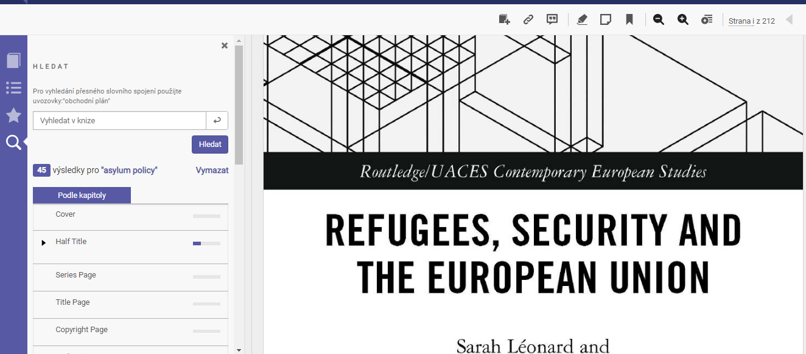

Slide 42

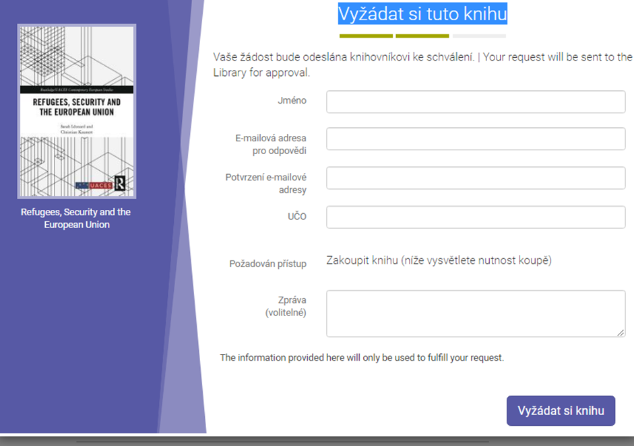
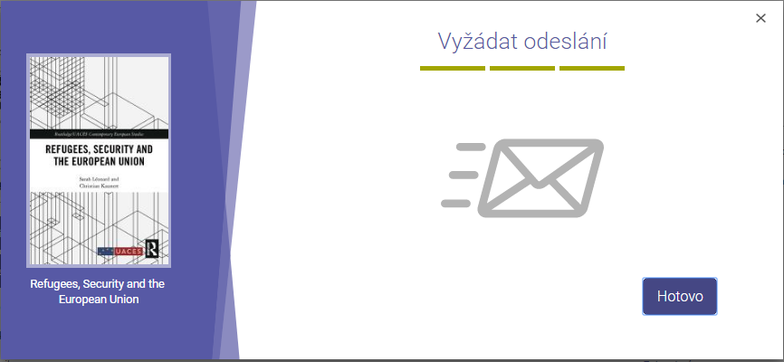
Zaslání požadavku o koupi knihy na knihovnu FSS
Do mailu Vám přijde potvrzení, zda kniha byla/nebyla schválena ke koupi.

Slide 43

Shrnutí

Slide 44
EBSCO Discovery Service
Umožňuje vyhledávat ve více zdrojích současně
Seznam dostupných časopisů a knih na MU -
ověření, zda MU má přístup k zadanému titulu časopisu
nebo knihy
EBSCO Full Text Finder - umožňuje prolinkování k plnému textu

Slide 45
E-knihy
EBSCO eBook Academic Collection
  Multioborová databáze, více jak 160.000 e-knih
Sage Knowledge
  Více než 1700 e-knih od vydavatele Sage Publications
Gale Virtual Reference Library
  Multioborová databáze, cca 40 e-knih
DDA - služba e-kniha na počkání
  kolekce přes 500 000 knih, lze zadat požadavek na nákup

Slide 46
Literatura
Informace z portálu ezdroje.muni.cz

Slide 47
Děkuji za pozornost
Mgr. Dana Mazancová, DiS.
mazancov@fss.muni.cz

